Slide 1
SEMINARIO DE SEXUALIDAD HUMANA
ÁREA DE COMPETENCIA SOCIAL
OPTATIVA
IMPARTIDO POR:
Dra. en Psicología
Elvira Ivone Gonzalez Jaimes

Slide 2
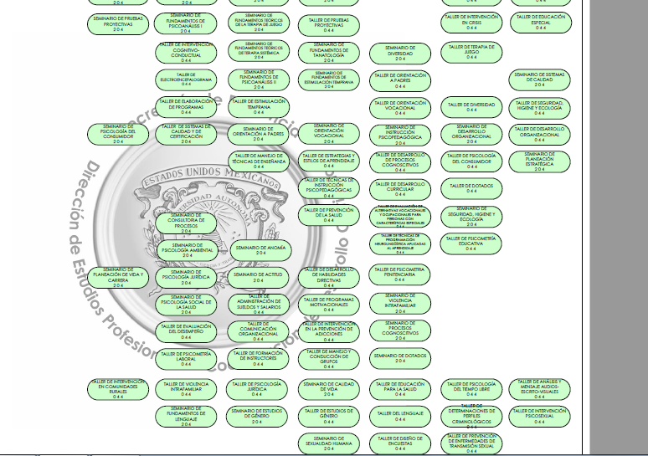
MAPA CURRICULAR, Licenciatura de Psicología,
Competencias integrativas conceptuales
UNIDAD ACADÉMICA

Slide 3
ÍNDICE
TEMAS | DIAPOSITIVAS
1.- El Concepto y definición de la sexualidad | 5
2.- Componentes ideológicos de la sexualidad | 31
3.- Componentes psicológicos de la sexualidad | 56
4.- Componentes sociales de la sexualidad | 69
5.- Principales disfunciones sexuales | 93
6.- Elementos básicos sobre investigación en sexualidad | 122

Slide 4
OBJETIVO GENERAL
Los alumnos adquirirán la información básica y complementaria del comportamiento biopsicosocial de la Sexualidad Humana, recurriendo a fuentes originales y diversas de información electrónica, para favorecer el aprendizaje del tema, facilitar la intercomunicación y estimular la participación de los integrantes del seminario.

Slide 5
Tema 1
El Concepto y definición de la sexualidad
En este tema se verá los aspectos conceptuales y generales de la sexualidad humana donde el alumno dará un repaso de los conceptos ya conocidos desde educación básica. Entrar en detalle a los conceptos significativos para la orientación a pacientes sobre la sexualidad humana

Slide 6

QUE ES?
De acuerdo con la Organización Mundial de la Salud (OMS) se define como:
"Un aspecto central del ser humano, presente a lo largo de su vida”.
Abarca al sexo, las identidades y los papeles de género, el erotismo, el placer, la intimidad, la reproducción y la orientación sexual.

Slide 7

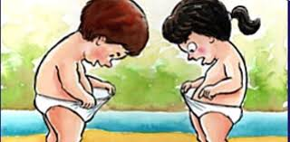
Diferentes definiciones
¿Qué es la sexualidad?
Es una dimensión fundamental del ser humano porque es necesaria para identificarlo como tal, ya que está íntimamente relacionada con la afectividad, la capacidad de amar y la aptitud para relacionarse con los demás.
La sexualidad simplemente es cómo nos desarrollamos en el mundo ya sea como hombre o como mujer según nuestro género, como pensamos, como sentimos, como nos relacionamos con los demás, eso es sexualidad.

Slide 8
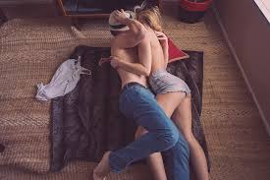
“Un aspecto central del ser humano, presente a lo largo de su vida. Abarca al sexo, las identidades y los papeles de género, el erotismo, el placer, la intimidad, la reproducción y la orientación sexual. Se vivencia y se expresa a través de pensamientos, fantasías, deseos, creencias, actitudes, valores, conductas, prácticas, papeles y relaciones interpersonales”. OMS

Slide 9

Se vivencia y se expresa a través de pensamientos, fantasías, deseos, creencias, actitudes, valores, conductas, prácticas, papeles y relaciones interpersonales.
Está influida por la interacción de factores biológicos, psicológicos, sociales, económicos, políticos, culturales, éticos, legales, históricos, religiosos y espirituales."
Psicología Moderna
Puede o debe ser aprendida.

Slide 10

Otros determinantes asociados al concepto de sexualidad: Aspectos biológicos, erotismo cultura,, reproducción.

Slide 11


Biológico
Un mismo tipo de organismo aparece en dos formas (dimorfismo o sexo) HOMBRE & MUJER
Se encuentra definido por los genitales
Adquiere una dimensión psicológica
IDENTIDAD DE GENERO
Ideas respecto a lo que somos, a lo que son los demás y a lo que queremos ser en función de nuestro sexo.

Slide 12


Componentes:
Sexo: Aspecto biológico sobre todo las diferencias en forma y en función
Género:
Construcción social que determina diferencias promovidas por la enseñanza
Reproductividad:
. Relacionado con la maternidad, la paternidad, y la manera de trasmitir valores, conocimientos, educación a otras generaciones a las nuevas generaciones.

Slide 13
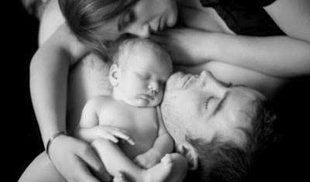

Vínculos Afectivos:
Es esa capacidad que tenemos los ser humano de amar y sentir cariño por la gente que lo rodea.
Erotismo:
Es todo lo que sientes por medio de la piel y los 5 sentidos, ya sea agradable o desagradable.
Relacionada con el deseo, la excitación, y el orgasmo

Slide 14
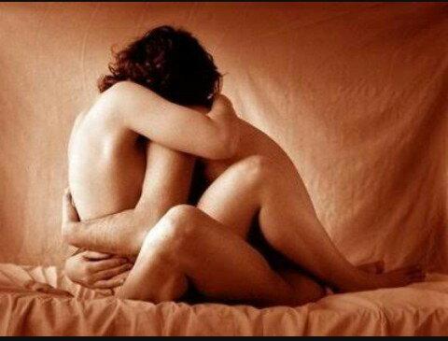
El erotismo puede manifestarse de varias formas como:
Conductas heterosexuales
Conductas homosexuales
Fantasías sexuales
Estímulos visuales
Búsquedas de nuevas formas de disfrute
Satisfacción sexual

Slide 15
La excitación
Otro elemento que se presenta durante el despertar erótico es el reconocimiento de excitación esta responde en tres niveles:
Sensaciones en todo el cuerpo indicando que se esta excitando
El pene comienza a tener erecciones en los varones y en la mujeres se humedecen los genitales
Se percibe una necesidad sexual

Slide 16

Erotismo masculino y femenino
El despertar erótico comienza en la pubertad cuando los cambios en el cuerpo de los niños y niñas se presentan
Masculino: son más visuales, tienen la necesidad de ser reconocidos como grande y poderoso, tienen una anestesia generalizada
Femenino: sensibilidad general corporal, y cierta anestesia genital

Slide 17
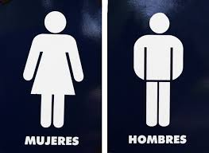
LA CULTURA
Está relacionado con las construcciones sociales de lo masculino y lo femenino, es decir, lo que significa “ser hombre” y “ser mujer” en la sociedad.
Al incorporar lo social, se constituye como un concepto cambiante, que responde a cada cultura y a cada momento histórico, dependiendo fuertemente de las necesidades de los grupos sociales.

Slide 18

Identidad de genero
La forma en que la persona, mujer u hombre, incorpora en sí misma las demandas sociales que se hacen según el género.
Se relaciona con la construcción de las identidades femenina y masculino, las cuales “no son identidades naturales sino construidas culturalmente, en la mayoría de las sociedades a partir de rasgos corporales”

Slide 19
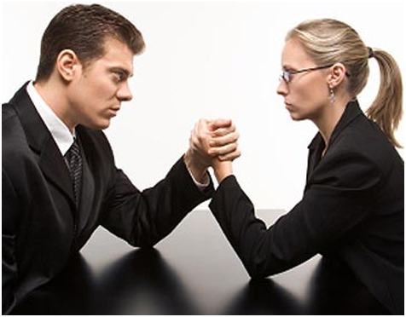
La identidad femenina: Para la sociedad se ha caracterizado por la fragilidad, la pasividad, la sumisión y la preocupación y entrega por el otro.
La identidad masculina: Se caracteriza por la fortaleza, la actividad y el ejercicio de poder sobre el otro.

Slide 20
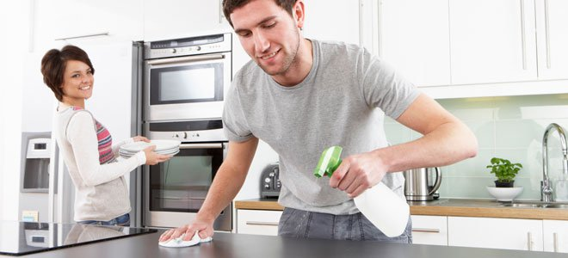
Estereotipos de genero
Son las creencias, expectativas y atributos sobre cómo es y cómo se comporta cada sexo. Existen estereotipos para lo femenino y para lo masculino.

Slide 21

Roles de genero
Los roles de género son todas aquellas demandas que la sociedad hace a partir de la feminidad y la masculinidad.
Estos roles se encuentran en dos vías: una sociedad que los construye y los asigna y un individuo que los asume, con o sin cuestionamiento.

Slide 22

Diversidad sexual
Más que un concepto es un principio que nos permite aceptar, percibir y convivir con la diferencia. Es una expresión más del desarrollo humano. La diversidad sexual incluye tres componentes básicos:
La orientación sexual es la dirección erótica afectiva.
La identidad sexual es la definición sexual.
La expresión sexual son las preferencias y comportamiento sexuales.

Slide 23
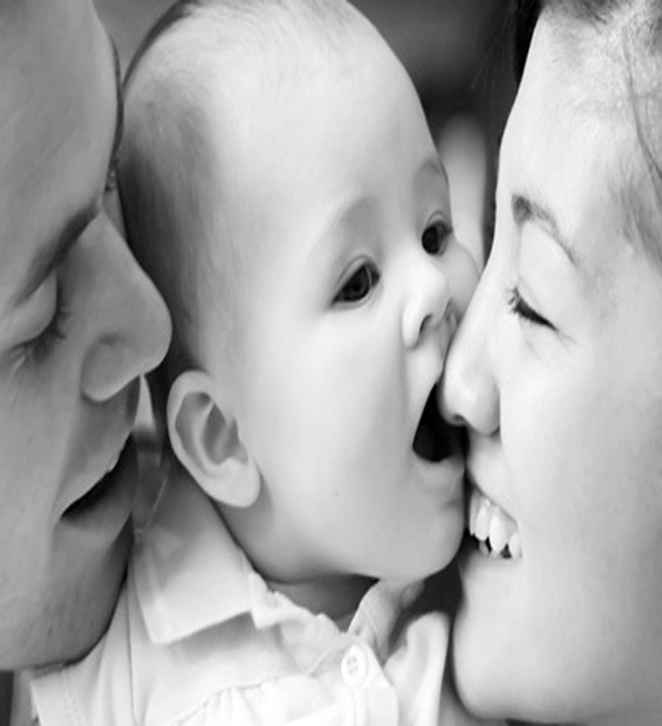

Los mecanismos sexuales y la reproductividad

Slide 24
Mecanismos sexuales
Son factores psicológicos inherentes que estructuran las características relevantes de la relación erótico-sexual; particularmente el juego sexual y el coito.
La impotencia, la eyaculación precoz o tardía son problemas comunes asociados a los mecanismos masculinos.
La anorgasmia o la libido baja son problemas relativos a los mecanismos sexuales femeninos.

Slide 25
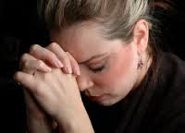

Mecanismos sexuales
La satisfacción de muchas parejas durante el coito y el juego sexual depende en gran medida de cómo funcionen sus mecanismos.
Éstos no ejercen ninguna influencia sobre la orientación e identidad sexual. sí afectan el cómo uno se interpreta a sí mismo en términos de género (sobre su masculinidad o feminidad).

Slide 26
Reproducción
La Reproducción, tanto en su aspecto psicológico como en su aspecto social y cultural, es otro componente de la sexualidad que cabe tener en cuenta. Los hombres aportan el esperma y las mujeres los óvulos y generalmente ambos desean tener descendencia.
La infertilidad, sin embargo, es un hecho en una de cada seis parejas.

Slide 27
En esta primera forma de vinculo, la madre experimenta respuestas afectivas que son el producto de su madurez y que son muy complejas, pues expresa casi todos los componentes de su persona.
El vinculo del lado del bebe es mas simple, el bebe empieza a reaccionar con angustia ante la ausencia y la separación de la madre. La angustia de separación es el primer componente afectivo de la vinculación humana.

Slide 28
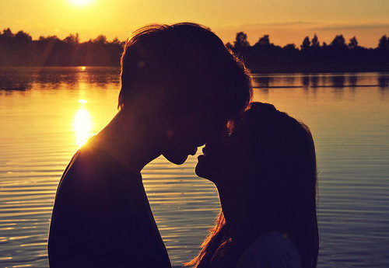
Los adultos sentimos a veces esa angustia intensa cuando nuestros amores se tambalean, cuando nuestro ser amado nos abandona.
Por amor entendemos tanto el gozo de ver al ser querido feliz, como el dolor que experimentamos cuando el ser querido nos abandona por haber encontrado su felicidad.

Slide 29
Respuesta sexual humana
La respuesta sexual humana es el conjunto de cambios físicos y hormonales que poseen los seres humanos frente a las estimulaciones en sus zonas erógenas, estas respuestas tienen como objetivo facilitar la reproducción sexual humana.
Respuesta sexual humana (participación de neurotransmisores y hormonas)
DESEO | EXITACION | ORGASMO | RESOLUCION
Dopamina(+) Serotonina(-) Gaba (-) LH-RH (+) Tiroxina (+) o (-) Testosterona (+) Prolactina (-) Estrógenos (-) | Acetilcolina Prostaglandinas Estrógenos Óxido nítrico | Noradrenalina Acetilcolina Péptidos opioides | Vuelta del organismo a su estado basal Reposo fisiológico y emocional

Slide 30
REFERENCIAS
http://www.conevyt.org.mx/cursos/cursos/sex_juv/contenido/revista/sxj_01.htm
http://www.uaeh.edu.mx/docencia/VI_Presentaciones/licenciatura_en_mercadotecnia/fundamentos_de_metodologia_investigacion/PRES44.pdf
http://www.suagm.edu/umet/biblioteca/Reserva_Profesores/maritza_acevedo_nurs_230_101/Sexualidad.pdf

